Slide 1
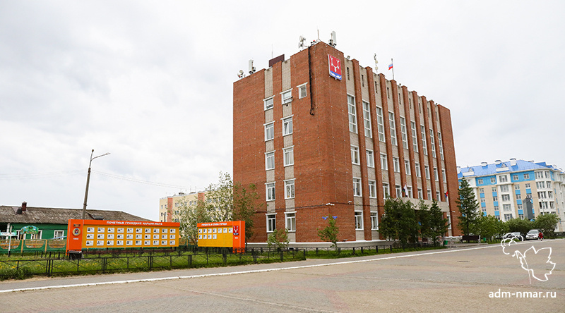
Решение № 207-р от 27 мая 2021 года
Об исполнении бюджета муниципального образования "Городской округ "Город Нарьян-Мар" за 2020 год

Slide 2
ПАРАМЕТРЫ ГОРОДСКОГО БЮДЖЕТА В 2020 ГОДУ
млн. руб.
ПОКАЗАТЕЛЬ | Первая редакция | Уточненный план | Исполнение | % исполнения
ДОХОДЫ | 943,8 | 851,2 | 861,8 | 101,2
Налоговые и неналоговые доходы | 693,3 | 712,7 | 733,4 | 102,9
Безвозмездные поступления | 250,5 | 138,5 | 128,3 | 92,6
РАСХОДЫ | 951,9 | 984,9 | 929,0 | 94,3
ДЕФИЦИТ /ПРОФИЦИТ (-/+) | -8,1 | -133,7 | -67,3 | -
Объем муниципального долга на 01.01.2021 | 65,0 млн. руб.
Администрация муниципального образования "Городской округ "Город Нарьян-Мар"
2

Slide 3
Динамика поступления налоговых и неналоговых поступлений в городской бюджет за 2017-2020 годы
млн. руб.
Доходы | 2017 | 2018 | 2019 | 2020
Налоговые и неналоговые доходы | 588,5 | 616,7 | 649,7 | 733,4
Администрация муниципального образования "Городской округ "Город Нарьян-Мар"
3

Slide 4
Поступление собственных доходов в 2020 году
млн. руб.
ПОКАЗАТЕЛЬ | ФАКТ 2019 | ПЛАН 2020 | ФАКТА 2020 | %ИСПОЛНЕ-НИЯ 2020
НАЛОГОВЫЕ И НЕНАЛОГОВЫЕ ДОХОДЫ | 649,7 | 712,7 | 733,4 | 102,9
Налог на доходы физических лиц | 472,2 | 567,9 | 578,1 | 101,8
Акцизы по подакцизным товарам (продукции), производимым на территории Российской Федерации | 4,0 | 4,0 | 3,8 | 95,0
Налоги на совокупный доход | 87,3 | 67,3 | 68,3 | 101,5
Налог, взимаемый в связи с применением упрощенной системы налогообложения | 40,3 | 35,0 | 35,6 | 101,7
Единый налог на вмененный доход для отдельных видов деятельности | 42,2 | 28,9 | 28 ,8 | 100,0
Единый сельскохозяйственный налог | 2 ,7 | 2,5 | 2,5 | 100,0
Налог, взимаемый в связи с применением патентной системы налогообложения | 2,1 | 0,9 | 1,4 | 148,5
Налоги на имущество | 23,8 | 23,0 | 28,6 | 124,3
Доходы от использования имущества | 19,7 | 26,2 | 26,7 | 101,9
Штрафы | 17,1 | 6,8 | 7,7 | 113,2
Доходы от продажи материальных и нематериальных активов | 10,7 | 9,0 | 9,9 | 110,0
Иные доходы | 14,9 | 8,5 | 10,3 | 119,8
Администрация муниципального образования "Городской округ "Город Нарьян-Мар"
4

Slide 5
БЕЗВОЗМЕЗДНЫЕ ПОСТУПЛЕНИЯ В ГОРОДСКОЙ БЮДЖЕТ В 2020 ГОДУ
млн. руб.
ПОКАЗАТЕЛЬ | ПЛАН | ФАКТ | % исполнения
БЕЗВОЗМЕЗДНЫЕ ПОСТУПЛЕНИЯ: | 138,5 | 128,3 | 92,6
БЕЗВОЗМЕЗДНЫЕ ПОСТУПЛЕНИЯ ОТ ДРУГИХ БЮДЖЕТОВ БЮДЖЕТНОЙ СИСТЕМЫ РФ | 141,9 | 129,3 | 91,2
Субсидии | 136,8 | 124,3 | 90,9
Субвенции | 4,4 | 4,3 | 98,5
Иные межбюджетные трансферты | 0,7 | 0,7 | 100,0
Прочие безвозмездные поступления | 0,015 | 0,015 | 100,0
Доходы бюджетов бюджетной системы РФ от возврата остатков субсидий, субвенций и иных межбюджетных трансфертов, имеющих целевое назначение, прошлых лет | - | 3,7 | -
Возврат остатков субсидий, субвенций и иных межбюджетных трансфертов, имеющих целевое назначение, прошлых лет | -3,4 | -4,7 | 138,2
Администрация муниципального образования "Городской округ "Город Нарьян-Мар"
5

Slide 6
РАСХОДЫ ГОРОДСКОГО БЮДЖЕТА В 2020 ГОДУ
млн. руб.
№ п/п | Наименование | План | Исполнено | Доля от общей суммы расходов
1. | Общегосударственные вопросы | 289,6 | 264,8 | 28,5
2. | Национальная безопасность и правоохранительная деятельность | 10,4 | 10,2 | 1,1
3. | Национальная экономика | 151,4 | 144,4 | 15,5
4. | Жилищно-коммунальное хозяйство | 466,9 | 447,3 | 48,1
5. | Образование | 3,7 | 3,3 | 0,4
6. | Социальная политика | 60,1 | 57,6 | 6,2
7. | Средства массовой информации | 0,6 | 0,6 | 0,1
8. | Обслуживание государственного и муниципального долга | 2,2 | 0,8 | 0,1
 | ВСЕГО: | 984,2 | 929,0 | -
Администрация муниципального образования "Городской округ "Город Нарьян-Мар"
6

Slide 7
МУНИЦИПАЛЬНЫЕ ПРОГРАММЫ 2020 ГОДА
млн. руб.
№ п/п | Наименование | утверждено | исполнено | % исполнения
1 | МП "Повышение эффективности реализации молодежной политики в муниципальном образовании" | 0,6 | 0,3 | 50,0
2 | МП "Совершенствование и развитие муниципального управления в муниципальном образовании " | 357,6 | 350,3 | 98,0
3 | МП "Развитие предпринимательства в муниципальном образовании" | 4,5 | 4,05 | 91,1
4 | МП "Развитие институтов гражданского общества в муниципальном образовании" | 1,9 | 1,9 | 100,0
5 | МП "Повышение уровня жизнеобеспечения и безопасности жизнедеятельности населения муниципального образования" | 460,4 | 434,9 | 94,5
6 | МП "Формирование комфортной городской среды в муниципальном образовании" | 51,6 | 49,4 | 95,7
7 | МП "Поддержка отдельных категорий граждан муниципального образования" | 40,6 | 40,0 | 98,5
8 | Итого: | 917,2 | 880,9 | 96,0
Администрация муниципального образования "Городской округ "Город Нарьян-Мар"
7

Slide 8
Муниципальная программа "Повышение уровня жизнеобеспечения
и безопасности жизнедеятельности населения муниципального образования"
Объем финансирования программы в 2020 году был запланирован в сумме 460,4 млн.руб.,
исполнение за отчетный год составило 434,9 млн.руб.или 94,5%.
№ п/п | Наименование | утверждено | исполнено | % исполнения
1 | Подпрограмма 1 "Организация благоприятных и безопасных условий для проживания граждан" | 83,5 | 76,2 | 91,3
2 | Подпрограмма 2 "Обеспечение безопасности жизнедеятельности населения городского округа "Город Нарьян-Мар" | 10,4 | 10,3 | 99,0
3 | Подпрограмма 3. "Обеспечение безопасности эксплуатации автомобильных дорог местного значения и доступности общественных транспортных услуг" | 146,5 | 139,8 | 95,4
4 | Подпрограмма 4. "Обеспечение предоставления качественных услуг потребителям в сфере жилищно-коммунального хозяйства, степени устойчивости и надежности функционирования коммунальных систем на территории муниципального образования" | 34,5 | 27,0 | 78,3
5 | Подпрограмма 5. "Обеспечение комфортных условий проживания на территории муниципального образования "Городской округ "Город Нарьян-Мар" | 92,1 | 91,5 | 99,3
6 | Подпрограмма 6 "Создание дополнительных условий для обеспечения жилищных прав граждан, проживающих в МО "Городской округ "Город Нарьян-Мар" | 93,4 | 90,1 | 96,5
7 | Итого: | 460,4 | 434,9 | 94,5
Администрация муниципального образования "Городской округ "Город Нарьян-Мар"
8

Slide 9
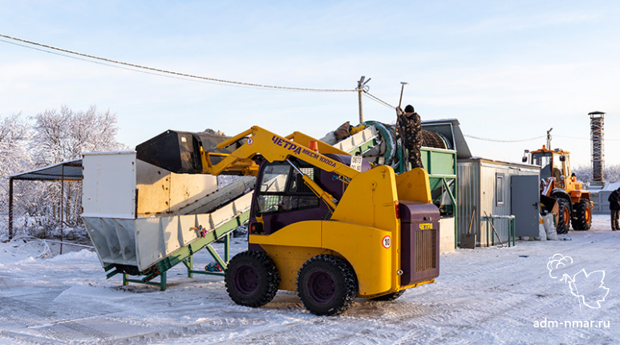
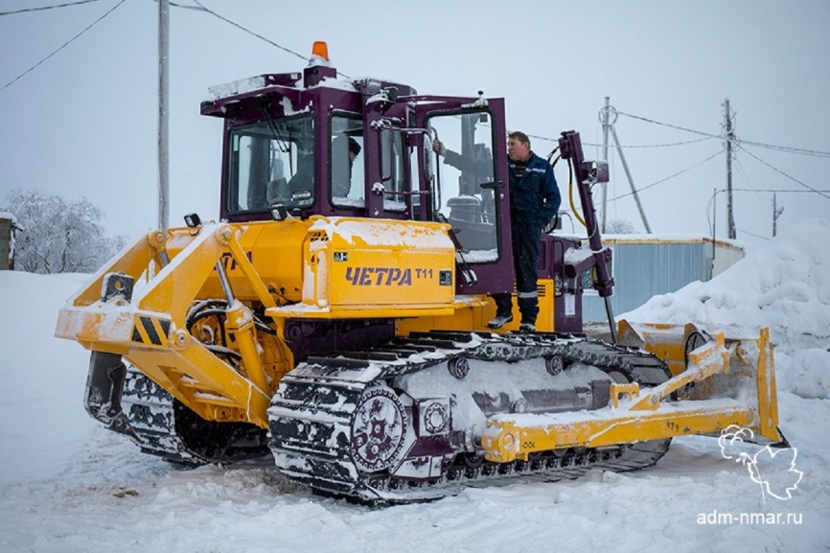
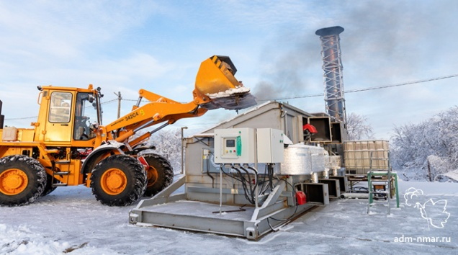
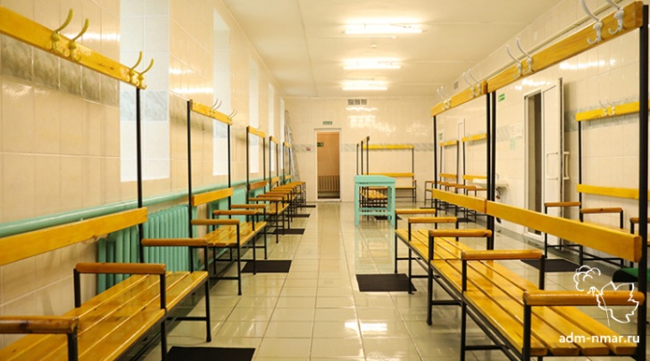
Подпрограмма 1. "Организация благоприятных и безопасных
условий для проживания граждан"
Объем финансирования программы в 2020 году был запланирован в сумме 83,5 млн.руб.,
исполнение за отчетный год составило 76,2 млн.руб.или 91,3%.
Количество снесенных домов, признанных непригодными для проживания (0,6 млн. руб., 1 дом);
Субсидии на компенсацию расходов, связанных с организацией вывоза стоков из септиков и выгребных ям жилых домов 10,2 млн.руб.;
Доля обеспечения граждан доступными жилищно-коммунальными и бытовыми услугами 100% (предоставление услуг общественных бань 25,3млн. руб.);
Подключение жилого дома № 2 по ул. Комсомольская к сетям центрального водоснабжения 0,9 млн. руб.;
Приобретение гусеничного трактора 11,9 млн. руб.
Поставка шредера двухвального 5,0 млн. руб.
Произведен монтаж распределительного шкафа на объекте размещения отходов;
Субсидия муниципальному унитарному предприятию "Комбинат по благоустройству и бытовому обслуживанию" для финансового обеспечения затрат, связанных с деятельностью предприятия, в целях восстановления его платежеспособности (21 млн. руб.) и др.
Администрация муниципального образования "Городской округ "Город Нарьян-Мар"
9

Slide 10
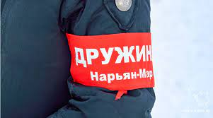
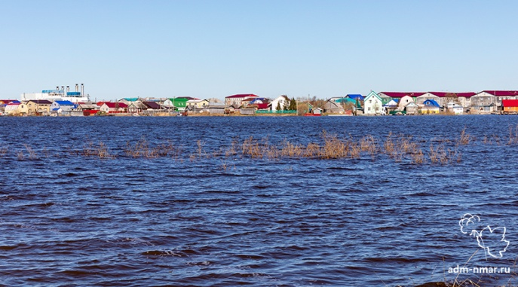
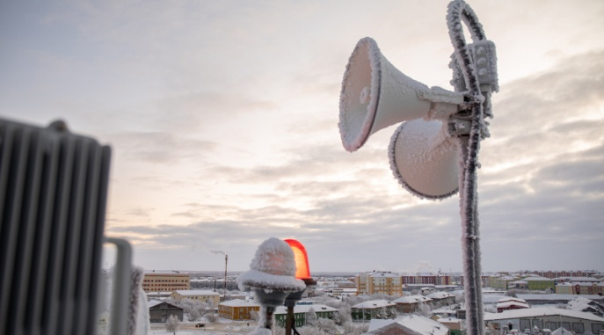
Подпрограмма 2. Обеспечение безопасности жизнедеятельности населения
городского округа "Город Нарьян-Мар"
Объем финансирования подпрограммы в 2020 году был запланирован в сумме 10,4 млн.руб., исполнение за отчетный год составило 10,3 млн. руб. или 99,0%.
1. Обеспечение общественного порядка, профилактика терроризма, экстремизма - 0,6 млн. руб.;
Денежное поощрение членам народной дружины МО "Городской округ "Город Нарьян-Мар", участвующим в охране общественного порядка;
Страхование от несчастных случаев членов народной дружины МО "Городской округ "Город Нарьян-Мар", участвующим в охране общественного порядка;
2. В сфере гражданской обороны и чрезвычайных ситуаций – 9,6 млн. руб.;
Обеспечение противопаводковых мероприятий 1,9 млн. руб.;
Мероприятия по предупреждению и ликвидации чрезвычайных ситуаций;
Обеспечение пожарной безопасности 7,4 млн. руб.;
Доля обеспеченности резерва материально-технических средств, используемых в целях гражданской обороны, защиты населения и территории МО "Городской округ "Город Нарьян-Мар" от чрезвычайных ситуаций (36%).
Администрация муниципального образования "Городской округ "Город Нарьян-Мар"
10

Slide 11
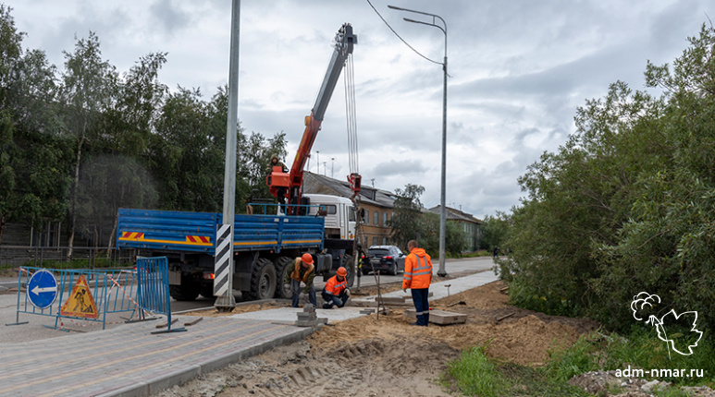
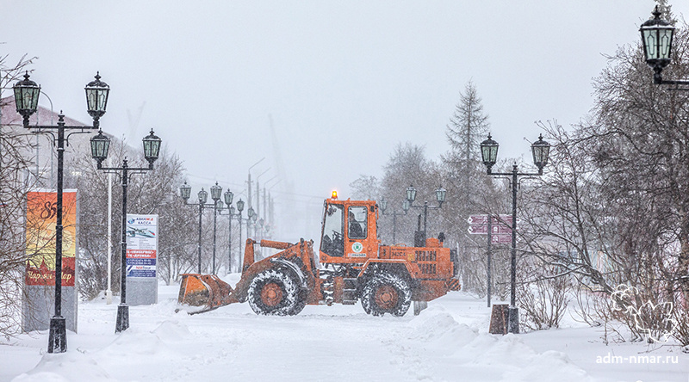
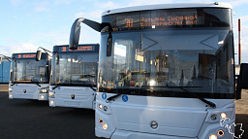
Подпрограмма 3. "Обеспечение безопасности эксплуатации автомобильных дорог местного значения и доступности общественных транспортных услуг"
в 2020 году было запланировано в сумме 146,5 млн.рублей исполнение
составило 139,8 млн. рублей или 95,4 %.
Доля протяженности автомобильных дорог общего пользования, отвечающих нормативным требованиям, в общей протяженности автомобильных дорог общего пользования местного значения (13,1%);
Доля доступности общественного транспорта на территории муниципального образования (100%);
Уборка территории и аналогичная деятельность– 46,9 млн. руб.;
Приобретение техники для обеспечения содержания улично-дорожной сети автомобильных дорог местного значения г. Нарьян-Мара 20,2 млн. руб.;
Реконструкция ул. Авиаторов в г. Нарьян-Маре (1 этап) 4 млн. руб.
Реконструкция ул. Полярная в г. Нарьян-Маре 9,6 млн. руб.;
Администрация муниципального образования "Городской округ "Город Нарьян-Мар"
11

Slide 12
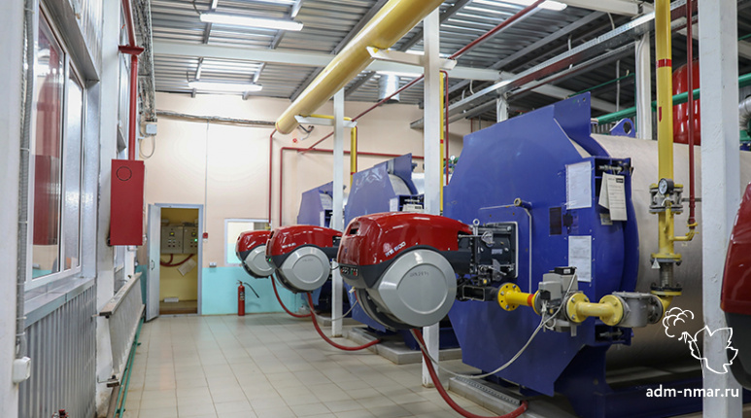
Подпрограмма 4. "Обеспечение предоставления качественных услуг потребителям в сфере жилищно-коммунального хозяйства, степени устойчивости и надежности функционирования коммунальных систем на территории муниципального образования"
Объем финансирования в 2020 году был запланирован в сумме 34,5 млн.руб., исполнение за отчетный год составило 27,0 млн.руб. или 78,2%.
Подготовка объектов коммунальной инфраструктуры к осенне-зимнему периоду направлено 26,8 млн. руб.;
Количество аварий на сетях ресурсоснабжающих организаций, подготовленных к эксплуатации в осенне-зимних условиях в рамках муниципальной программы;
Наличие паспортов готовности к прохождению осенне-зимнего периода на инженерные сети и котельные единой теплоснабжающей организации муниципального образования;
Капитальный ремонт сетей ТС, ГВС, ХВС от ТК 14/23А до ТК 14/51 в районе проезда Ноябрьский;
Капитальный ремонт сетей ТС, ХВС от ТК2/45 до ТК2/50 по ул. Явтысого дом №5 (включая ввода в дома Пионерская 24Б,Явтысого 3А,3,5А,5);
Капитальный ремонт объекта "Энергоснабжение котельной №14, по адресу ул. Рабочая, д. 18А;
Количество аварий на сетях ресурсоснабжающих организаций, подготовленных к эксплуатации в осенне-зимних условиях в рамках муниципальной программы (аварии отсутствуют)
Наличие паспортов готовности к прохождению осенне-зимнего периода на инженерные сети и котельные единой теплоснабжающей организации муниципального образования (получен Акт о готовности к прохождению осенне-зимнего периода) и др.
Администрация муниципального образования "Городской округ "Город Нарьян-Мар"
12

Slide 13
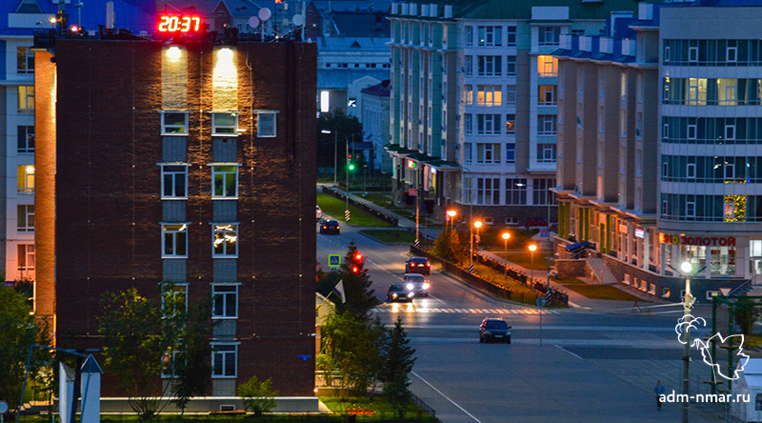
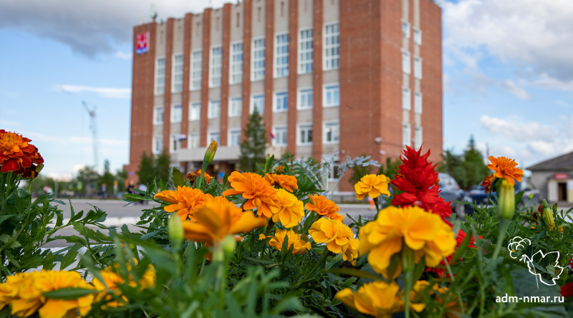
Подпрограмма 5 "Обеспечение комфортных условий проживания на территории муниципального образования "Городской округ "Город Нарьян-Мар"
Объем финансирования в 2020 году был запланирован в сумме 92,1 млн.руб. , исполнение за отчетный год составило 91,5 млн.руб. или 99,3%
Организация освещения улиц 21,9 млн. руб.;
Уборка территории 32,9 млн. руб.;
Организация благоустройства и озеленения 17,3 млн. руб.;
Содержание памятников и памятных знаков 1,8 млн. руб.;
Устройство пешеходного перехода в районе ул.Пионерская 0,7 млн. руб.;
Приобретение тары для временного размещения твердых коммунальных отходов 1,0 млн. руб.;
Организация ритуальных услуг и обеспечение работ по благоустройству и содержанию общественных мест захоронения на территории муниципального образования 10,1 млн.руб.,
Отсутствие не устраненных предписаний контролирующих организаций по качеству санитарного содержания муниципальных объектов благоустройства и др.
Администрация муниципального образования "Городской округ "Город Нарьян-Мар"
13

Slide 14
Подпрограмма 6 "Создание дополнительных условий для обеспечения жилищных прав граждан, проживающих в городе Нарьян-Мар
Объем финансирования в 2020 году был запланирован в сумме 93,4 млн.руб. , исполнение за отчетный год составило 90,1 млн.руб. или 96,5%
Осуществление отдельных государственных полномочий по предоставлению гражданам компенсационных выплат в целях создания дополнительных условий для расселения граждан из жилых помещений в домах, признанных аварийными 72,6 млн. руб.;
Реализация мероприятий по обеспечению жильем молодых семей - 17,2 млн. руб. (количество молодых семей, получивших свидетельство о праве на получение социальной выплаты на приобретение (строительство) жилого помещения 13 семей);
Жилищные компенсационные выплаты по оплате процентов за пользование кредитом на приобретение (строительство) жилья - 0,3 млн. руб. (Количество граждан, являющихся заемщиками ипотечных кредитов, получающих компенсационные выплаты на приобретение (строительство) жилья 10 человек);
Количество семей, улучшивших жилищные условия за счет предоставления гражданам компенсационных выплат (24 человек).
Администрация муниципального образования "Городской округ "Город Нарьян-Мар"
14

Slide 15
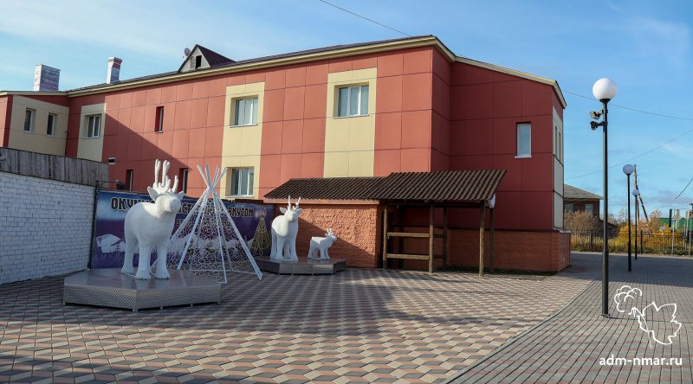
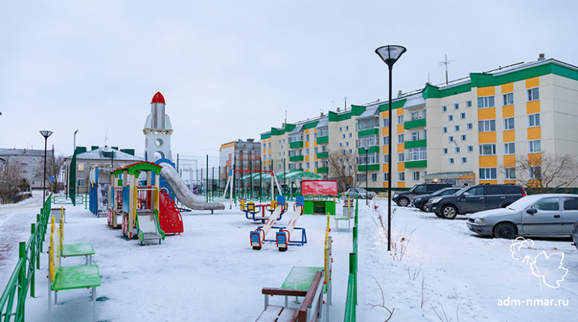
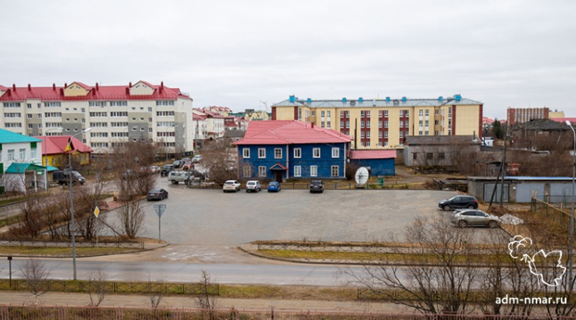
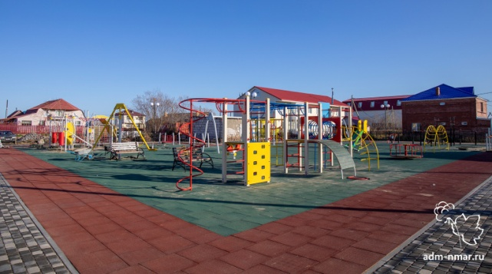
Муниципальная программа "Формирование комфортной городской среды в муниципальном образовании"
В 2020 году было предусмотрено 51,6 млн.рублей, фактическое исполнение составило 49,4 млн.рублей или 95,7%.
Количество реализованных проектов по благоустройству парков (2 шт.);
Количество благоустроенных общественных территорий на территории муниципального образования за период реализации указанной муниципальной программы (9 шт.);
Устройство дополнительных игровых элементов и безопасного покрытия на детской игровой площадке в районе МКД 33Б по ул. им. В.И.Ленина в г. Нарьян-Маре – 2,4 мил. руб.;
Установка малых архитектурных форм с организацией подсветки в районе строения N 6 по ул. им. В.И.Ленина
Благоустройство общественной территории, район центральной аптеки по ул. им. Пырерки д. 15, – 7,8 млн. руб.;
Обустройство общественной территории в районе перекрестка ул. Меньшикова и ул. 60-лет СССР – 8,3 млн. руб.;
Обустройство общественной территории в районе ул. Комсомольская и Бондарная – 3,3 млн. руб.
Обустройство городского парка в районе ул.Юбилейная в г.Нарьян-Маре 7,8 млн. руб.;
15
Администрация муниципального образования "Городской округ "Город Нарьян-Мар"

Slide 16
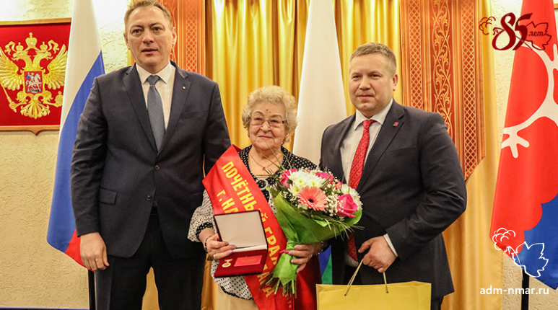
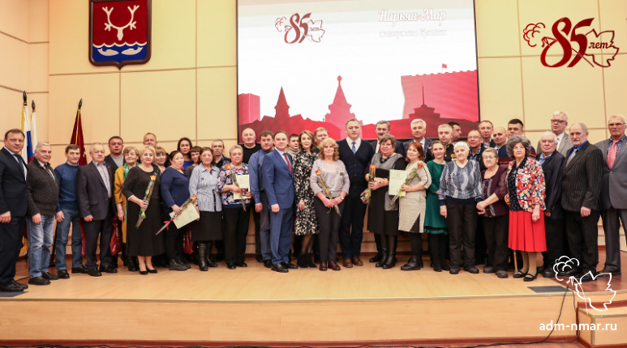
Муниципальная программа "Совершенствование и развитие муниципального управления в муниципальном образовании"
Объем финансирования в 2020 году составил 357,6 млн.руб., исполнение за отчетный год составило 350,3 млн.руб.или 98,0 %.
Обеспечение деятельности Администрации муниципального образования "Городской округ "Город Нарьян-Мар";
Администрацией города было организовано и проведено 10 официальных и торжественных мероприятий, участие в которых приняло руководство города (вручение наград "Ветеран города", "Почетный гражданин", знака "За заслуги перед городом Нарьян-Маром", награждение медалью "За любовь и верность 2020", торжественное вручение наград победителям двух конкурсов "Лучший парикмахер", "Лучший предприниматель года 2020" и др.);
Осуществление переданных государственных полномочий;
Обеспечение деятельности подведомственных казенных учреждений (МКУ "УГХ г. Нарьян-Мара");
Мероприятия в сфере информатизации (внедрение и сопровождение ИС и ПО);
Управление и распоряжение муниципальным имуществом ;
Мероприятия в сфере имущественных и земельных отношений;
Администрация муниципального образования "Городской округ "Город Нарьян-Мар"
16

Slide 17
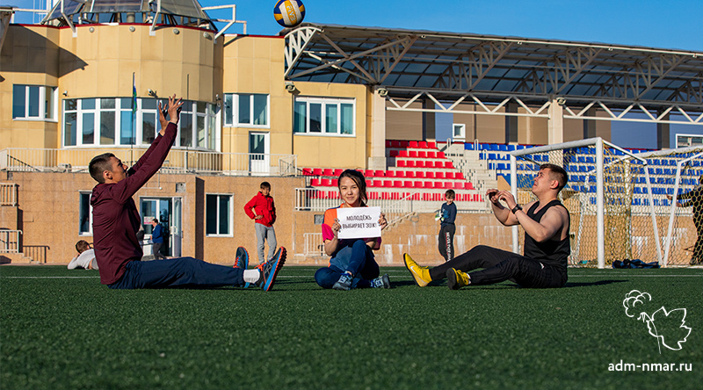
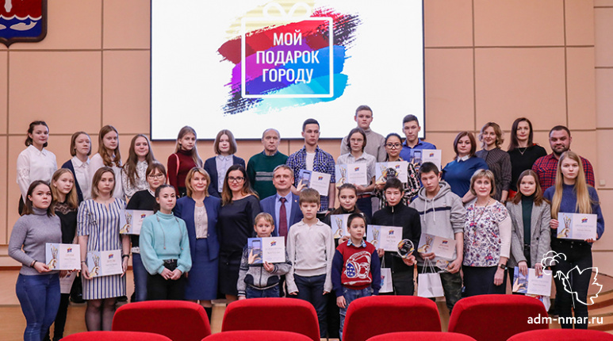
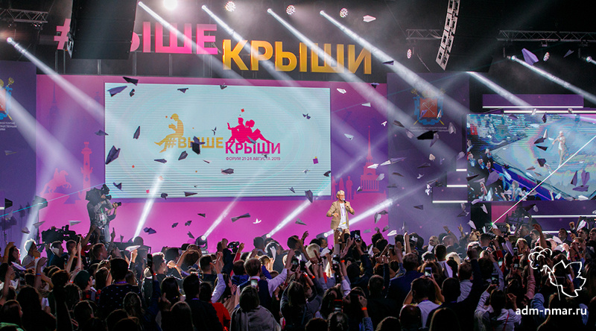
Муниципальная программа "Повышение эффективности реализации молодежной политики в муниципальном образовании»
Объем финансирования программы в 2020 году за счет средств городского бюджета в сумме 0,62 млн.руб., исполнение составило 0,35 млн.руб., или 56,5 % от плана.
Количество профилактических мероприятий, проведенных совместно с комиссией по делам несовершеннолетних и защите их прав МО "Городской округ "Город Нарьян-Мар« (2 мероприятия);
Участие молодежи города во Всероссийских форумах (3 жителя горда приняли участие в форумах, форум "Выше крыши" (СПб), VI Всероссийском Форуме молодежи коренных малочисленных народов Севера, Сибири и Дальнего Востока Российской Федерации (Москва);
Конкурсов (рисунков, видеороликов) "Мой подарок городу ";
Конкурс на лучший слоган "Я – за ЗОЖ в Нарьян-Маре!";
Подготовлен сюжет "Подростковая наркомания. Есть ли такая проблема";
Администрация муниципального образования "Городской округ "Город Нарьян-Мар"
17

Slide 18
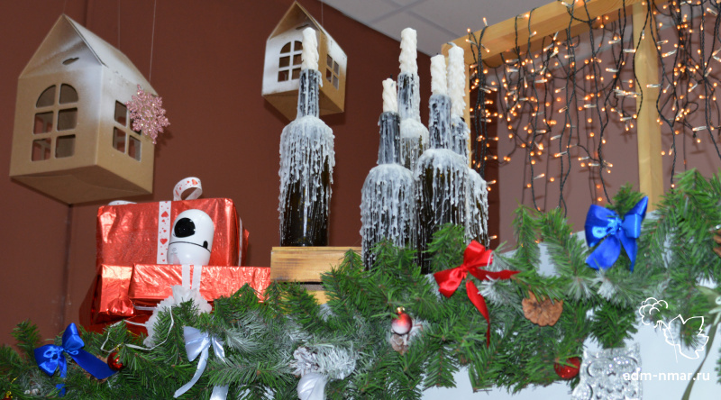
Муниципальная программа "Развитие предпринимательства в муниципальном образовании"
На реализацию подпрограммы в 2020 году было запланировано 4,5 млн.рублей. Освоение за отчетный год составило 4,1 млн.рублей или 91,1 %.
субсидия на возмещение части затрат за приобретение и доставку имущества – 2,2 млн. руб.
субсидия на возмещение части затрат за приобретение и доставку расходных материалов;
субсидия на возмещение части затрат за аренду нежилых зданий и помещений - 0,6 млн. руб.
субсидия на возмещение части затрат за подготовку, переподготовку и повышению квалификации кадров – 0,2 млн. руб.
субсидия на возмещение части затрат за аренду нежилых зданий и помещений в связи с введением режима повышенной готовности в части приостановления деятельности отдельных субъектов малого и среднего предпринимательства – 0,3 млн. руб.
проведение конкурса профессионального мастерства – 0,2 млн. руб.
проведение конкурса на лучшее новогоднее оформление – 0,1 млн. руб.
проведение конкурса "Лучший предприниматель года« – 0,2 млн. руб.
Администрация муниципального образования "Городской округ "Город Нарьян-Мар"
18

Slide 19
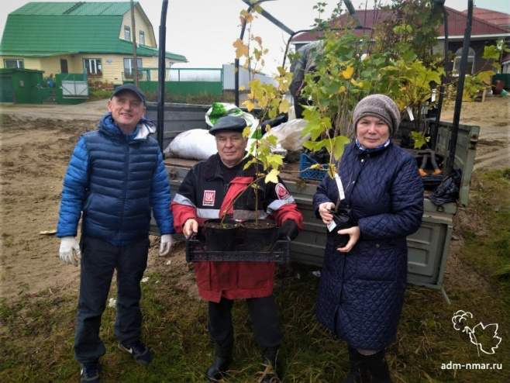
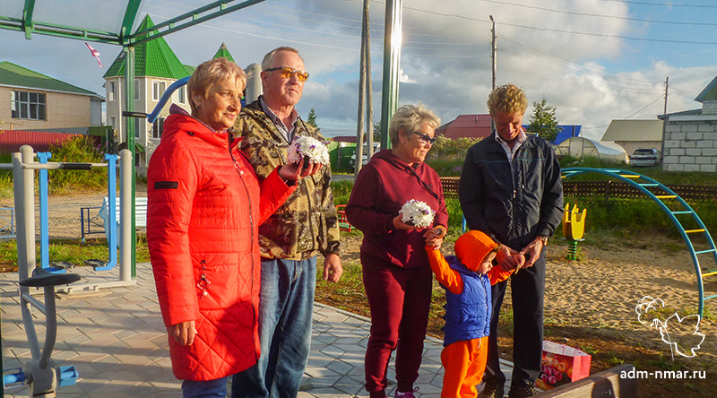
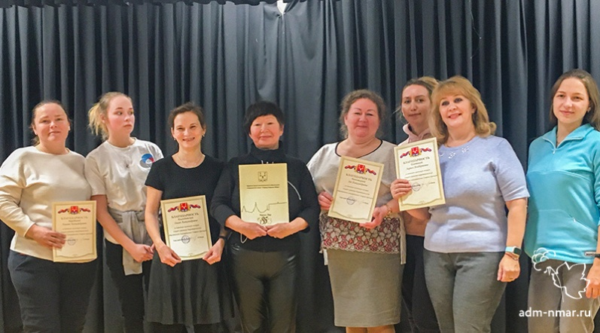
Муниципальная программа "Развитие институтов гражданского общества в муниципальном образовании"
Объем финансирования программы в 2020 году был запланирован в сумме 1,9 млн.руб., исполнение за отчетный год составило 1,9 млн.руб.или 100,0 %.
Финансовая поддержка некоммерческих организаций и общественных объединений граждан – 0,6 млн. руб.
Информационная поддержка некоммерческих организаций и общественных объединений граждан
Предоставление территориальным общественным самоуправлениям на конкурсной основе грантов в форме субсидий на реализацию социально значимых проектов, направленных на развитие территориального общественного самоуправления - 0,45 млн. руб.
Предоставление выплаты председателям территориальных общественных самоуправлений – 0,4 млн. руб.,
Мероприятия, направленные на развитие и поддержку территориального общественного самоуправления
Предоставление грантов в форме субсидий на организацию деятельности территориальных общественных самоуправлений - 0,4 млн. руб.
Популяризация деятельности территориального общественного самоуправления;
Количество проведенных в муниципальном образовании общественных акций и мероприятий с участием СО НКО и общественными объединениями граждан (61 мероприятие);
Количество территориальных общественных самоуправлений, получивших финансовую поддержку (9 ТОС).
Администрация муниципального образования "Городской округ "Город Нарьян-Мар"
19

Slide 20
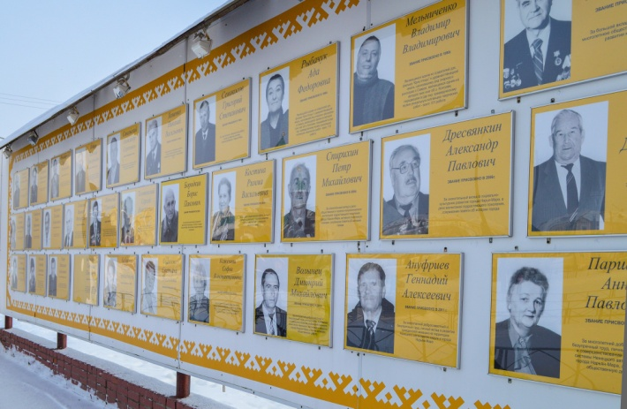
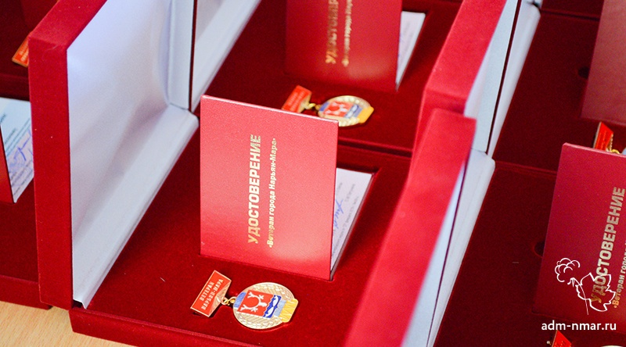
Муниципальная программа "Поддержка отдельных категорий граждан муниципального образования»
В 2020 году было предусмотрено 40,6 млн.рублей, фактическое исполнение составило 40,0 млн.рублей или 98,5%.
Общее количество граждан, получающих в отчетном году дополнительные меры социальной поддержки на постоянной основе (862 чел.);
Доля отдельных категорий граждан, получивших социальную поддержку, к общему числу граждан, обратившихся за поддержкой (95,3%);
Единовременная денежная выплата гражданам, которые награждаются Почетной грамотой МО "Городской округ "Город Нарьян-Мар";
Единовременная денежная выплата гражданам, которым присваивается звание "Ветеран города Нарьян-Мара";
Выплаты гражданам, которым присвоено звание "Почетный гражданин города Нарьян-Мара";
Выплаты гражданам, награжденным знаком отличия "За заслуги перед городом Нарьян-Маром";
Подписка на общественно-политическую газету Ненецкого автономного округа "Няръяна вындер" лицам, имеющим право на бесплатную подписку";
Единовременная выплата лицам, уволенным в запас после прохождения военной службы (45 человек);
Пенсии за выслугу лет лицам, замещавшим должности муниципальной службы в муниципальном образовании "Городской округ "Город Нарьян-Мар" – 35 млн. руб.
Администрация муниципального образования "Городской округ "Город Нарьян-Мар"
20

Slide 21
Расходы по разделам и подразделам классификации
расходов бюджета за 2020 год и причина отклонения от плана
млн. руб.
Наименование расходов | План | Факт | %испол-нения | Причины отклонения
Общегосударственные вопросы | 289,6 | 264,8 | 91,4
Функционирование высшего должностного лица муниципального образования | 5,1 | 5,1 | 100,0
Функционирование представительных органов муниципальных образований | 32,7 | 32,1 | 98,2 | В связи с введением режима повышенной готовности и ограничительных мер по предотвращению распространения COVID-19, произошло уменьшение расходов на оплату льготного проезда к месту отдыха и обратно и командировочных расходов.
Функционирование местных администраций | 149,6 | 147,0 | 98,3
Обеспечение деятельности финансовых, налоговых и таможенных органов и органов финансового (финансово-бюджетного) надзора | 38,4 | 37,5 | 97,7
Судебная система | 0,0671 | 0 | 0,0 | Бюджетные ассигнования в 2020 году не использованы в связи с тем, что списки кандидатов в присяжные заседатели были актуализированы без фактически понесенных затрат.
Резервные фонды | 19,0 | 0,0 | 0,0 | Не возникла потребность в финансирование расходов за счет средств.
Другие общегосударственные вопросы | 44,7 | 43,1 | 96,4 | В связи с отменой торжественных мероприятий по причине введения ограничительных мер, бюджетные ассигнования освоены не в полном объеме.
Администрация муниципального образования "Городской округ "Город Нарьян-Мар"
21

Slide 22
Расходы по разделам и подразделам классификации
расходов бюджета за 2020 год и причина отклонения от плана
млн. руб.
Наименование расходов | План | Факт | %испол-нения | Причины отклонения
Национальная безопасность и правоохранительная деятельность | 10,4 | 10,2 | 98,1
Защита населения и территории от чрезвычайных ситуаций природного и техногенного характера, гражданская оборона | 9,8 | 9,6 | 98,0
Другие вопросы в области национальной безопасности и правоохранительной деятельности | 0,6 | 0,6 | 100,0
Национальная экономика | 151,4 | 144,4 | 95,4
Транспорт | 50,8 | 50,6 | 99,6
Дорожное хозяйство (дорожные фонды) | 95,6 | 89,3 | 93,4 | В рамках регионального проекта Ненецкого автономного округа "Дорожная сеть« Реконструкция ул. Авиаторов в г. Нарьян-Маре» (1 этап) выполнена не в полном объеме, контракт расторгнут.
Другие вопросы в области национальной экономики | 4,9 | 4,5 | 91,8 | Бюджетные ассигнования не освоены в полном объеме по МП "Развитие предпринимательства в муниципальном образовании "Городской округ "Город Нарьян-Мар" по субсидии на возмещение части затрат за приобретение и доставку имущества и по субсидии на возмещение части затрат по приобретению и установке нестационарных торговых объектов. Выплата носит заявительный характер.
Администрация муниципального образования "Городской округ "Город Нарьян-Мар"
22

Slide 23
Расходы по разделам и подразделам классификации
расходов бюджета за 2020 год и причина отклонения от плана
млн. руб.
Наименование расходов | План | Факт | %испол-нения | Причины отклонения
Жилищно-коммунальное хозяйство | 466,9 | 447,3 | 95,8
Коммунальное хозяйство | 117,1 | 102,4 | 87,4 | По мероприятию «Корректировка проекта "Реконструкция II очереди канализационных очистных сооружений в г. Нарьян-Маре". Электронный аукцион проведен дважды, не подано ни одной заявки от участников в связи с необходимостью проведения дополнительного обследования объекта. В рамках мероприятия «Повышение качества содержания жилищного фонда», уменьшение субсидий на компенсацию недополученных доходов при оказании населению услуг общественных бань в связи с введением ограничительных мероприятий.
Благоустройство | 143,7 | 140,9 | 98,1 | Бюджетные ассигнования не освоены в полном объеме за счет средств окружного бюджета по мероприятию «Обустройство городского парка в районе ул. Юбилейная в городе Нарьян-Мар». Мероприятие «Изготовление стендов для обустройства общественных зон» не исполнено в связи с отсутствием необходимого материала и долгим сроком поставки, по состоянию на 30.12.2020. Договор на изготовление стенда в стадии расторжения.
Другие вопросы в области жилищно-коммунального хозяйства | 206,1 | 204,0 | 99,0
Администрация муниципального образования "Городской округ "Город Нарьян-Мар"
23

Slide 24
Расходы по разделам и подразделам классификации
расходов бюджета за 2020 год и причина отклонения от плана
млн. руб.
Наименование расходов | План | Факт | %испол-нения | Причины отклонения
Образование | 3,7 | 3,3 | 89,2 | Снижение расходов в отчетном периоде произошло в связи с введением ряда мероприятий по предотвращению распространения коронавирусной инфекции (COVID-19), пересмотрены запланированные расходы на проведение массовых мероприятий по МП Повышение эффективности реализации молодежной политики
Молодежная политика | 0,6 | 0,4 | 66,7
Другие вопросы в области образования | 3,1 | 2,9 | 93,5
Социальная политика | 60,1 | 57,6 | 95,8
Пенсионное обеспечение | 35,1 | 35,1 | 100,0
Социальное обеспечение населения | 5,8 | 5,2 | 89,7 | В рамках программы Поддержка отдельных категорий граждан единовременная денежная выплата гражданам, которые награждаются Почетной грамотой была произведена только по 11 заявлениям.
Охрана семьи и детства | 19,1 | 17,2 | 90,1 | Бюджетные ассигнования не освоены в полном объеме за счет средств окружного бюджета по Мероприятию «Обеспечение жильем молодых семей» носит заявительный характер, выплаты проведены, в соответствии с поданными заявлениями.
Другие вопросы в области социальной политики | 0,092 | 0,085 | 92,4
Средства массовой информации | 0,6 | 0,6 | 100,0
Обслуживание государственного и муниципального долга | 2,2 | 0,8 | 36,4 | Снижение показателей в отчетном периоде связано с досрочным погашением муниципального кредита.
Администрация муниципального образования "Городской округ "Город Нарьян-Мар"
24

Slide 25
Доходы в разрезе видов доходов за 2020 год с объяснением причины отклонения
млн. руб.
Наименование дохода | План | Факт | %испол-нения | Причины отклонения
НАЛОГОВЫЕ И НЕНАЛОГОВЫЕ ДОХОДЫ | 712,7 | 733,4 | 102,9
Налог на доходы физических лиц | 567,9 | 578,1 | 101,8 | Основными причинами увеличения поступления налога являются: увеличение норматива отчислений в городской бюджет на 5,7 % в соответствии с законом Ненецкого автономного округа от 31.10.2013 № 91-ОЗ "О нормативах отчислений от налогов в бюджеты муниципальных образований Ненецкого автономного округа", рост суммы налога поступающей от налогоплательщиков, уплата задолженности налогоплательщиками за прошлые годы.
Акцизы по подакцизным товарам (продукции), производимым на территории Российской Федерации | 4,0 | 3,8 | 95,0 | Уменьшение зачислений доходов от уплаты акцизов в бюджет субъекта в связи с перерасчетами между бюджетами бюджетной системы РФ
Налоги на совокупный доход | 67,3 | 68,3 | 101,5
Налог, взимаемый в связи с применением упрощенной системы налогообложения | 35,0 | 35,6 | 101,7
Единый налог на вмененный доход для отдельных видов деятельности | 28,9 | 28 ,8 | 100,0
Единый сельскохозяйственный налог | 2,5 | 2,5 | 100,0
Налог, взимаемый в связи с применением патентной системы налогообложения | 0,9 | 1,35 | 148,5 | Превышение утвержденного планового показателя связано с увеличением количества приобретенных патентов
Администрация муниципального образования "Городской округ "Город Нарьян-Мар"
25

Slide 26
Доходы в разрезе видов доходов за 2020 год с объяснением причины отклонения
млн. руб.
Наименование дохода | План | Факт | %испол-нения | Причины отклонения
Налоги на имущество | 23,0 | 28,6 | 124,3 | Основной причиной роста поступления налога является погашение задолженности налогоплательщиками за прошлые периоды.
Государственная пошлина | 6,0 | 5,9 | 97,3
Доходы от использования имущества, находящегося в государственной и муниципальной собственности | 26,2 | 26,7 | 101,8
Штрафы | 6,8 | 7,7 | 113,2 | Уточнение зачислений средств, поступивших в счет погашения оставшейся задолженности за 2019 год, увеличение поступлений налога от юридических лиц, осуществляющих деятельность на территории муниципального образования "Городской округ "Город Нарьян-Мар", в том числе: по строительству автомобильных дорог, в нефтегазовой сфере.
Доходы от продажи материальных и нематериальных активов | 9,0 | 9,9 | 110,0 | Увеличение выкупа земельных участков юридическими и физическими лицам в связи с изменением с 01.01.2020 года цены продажи земельных участков, утвержденной постановлением Администрации НАО от 30.05.2018 № 125-п "Об утверждении Порядка определения цены продажи земельных участков, находящихся в собственности Ненецкого автономного округа, и земельных участков, государственная собственность на которые не разграничена, без проведения торгов".
Администрация муниципального образования "Городской округ "Город Нарьян-Мар"
26

Slide 27
Доходы в разрезе видов доходов за 2020 год с объяснением причины отклонения
млн. руб.
Наименование дохода | План | Факт | %испол-нения | Причины отклонения
Платежи при пользовании природными ресурсами | 1,3 | 1,9 | 145,2 | Уплата плательщиками авансовых платежей за сбросы загрязняющих веществ в водные объекты. Уплата плательщиками авансовых платежей за размещение отходов производства.
Доходы от оказания платных услуг (работ) и компенсации затрат государства | 1,8 | 3,2 | 168,9 | Поступление в доход городского бюджета остатков средств от предпринимательской деятельности бюджетного учреждения в связи с изменением типа учреждения и закрытием лицевого счета. Увеличение возвратов дебиторской задолженности прошлых лет в связи с проведенной работой по взысканию задолженности.
Прочие неналоговые доходы | -0,6 | -0,5 | 75,9 | Уточнение невыясненных поступлений 2019 года.
БЕЗВОЗМЕЗДНЫЕ ПОСТУПЛЕНИЯ: | 138,5 | 128,3 | 92,6
БЕЗВОЗМЕЗДНЫЕ ПОСТУПЛЕНИЯ ОТ ДРУГИХ БЮДЖЕТОВ БЮДЖЕТНОЙ СИСТЕМЫ РФ | 141,8 | 129,3 | 91,2
Субсидии | 136,8 | 124,3 | 90,9 | Средства окружного бюджета поступили исходя из фактической потребности на 2020 год.
Субвенции | 4,4 | 4,3 | 98,5 | Средства субвенции по составлению (изменению) списков кандидатов в присяжные заседатели федеральных судов общей юрисдикции в Российской Федерации не востребованы в связи с отсутствием потребности на 2020 год (5 кандидатов)
Иные межбюджетные трансферты | 0,7 | 0,7 | 100,0
Администрация муниципального образования "Городской округ "Город Нарьян-Мар"
27

Slide 28
Доходы в разрезе видов доходов за 2020 год с объяснением причины отклонения
млн. руб.
Наименование дохода | План | Факт | %испол-нения | Причины отклонения
Прочие безвозмездные поступления | 0,015 | 0,015 | 100,0
Доходы бюджетов бюджетной системы РФ от возврата остатков субсидий, субвенций и иных межбюджетных трансфертов, имеющих целевое назначение, прошлых лет | - | 3,7 | - | Возврат в доход городского бюджета остатков средств субсидии на выполнение муниципального задания за 2019 год в связи с закрытием лицевых счетов бюджетного учреждения и изменением типа учреждения.
Возврат остатков субсидий, субвенций и иных межбюджетных трансфертов, имеющих целевое назначение, прошлых лет | -3,4 | -4,7 | 138,2
Администрация муниципального образования "Городской округ "Город Нарьян-Мар"
28

Slide 29
Сведения об объемах муниципального долга
млн. руб.
ПОКАЗАТЕЛЬ | Долг на 01.01.2020 | Привлечено в 2020 году | Погашено в 2020 году | Расходы на обслуживание долга | Долг на 01.01.2021
Кредиты кредитных организаций ПАО «Сбербанк России» (6,46%) | 60,0 | 115,0 | 110,0 | 0,802 | 65,0
Бюджетные кредиты от других бюджетов бюджетной системы РФ | - | 114,0 | 114,0 | 0,036 | -
Муниципальные ценные бумаги | - | - | - | - | -
Муниципальные гарантии | - | - | - | - | -
Динамика расходов на обслуживание долга тыс. руб.
2017 | 2018 | 2019 | 2020
7912,5 | 5878,0 | 2597,1 | 839,1
Администрация муниципального образования "Городской округ "Город Нарьян-Мар"
29

Slide 30
Сведения о выполнении обязательств по финансированию социально-значимых проектов муниципального образования за 2020 год
тыс. руб.
Наименование | План 2020 год | Факт 2020 год | Финансирование за счет средств окружного бюджета | Финансирование за счет средств городского бюджета | % исполнения
Муниципальная программа "Повышение уровня жизнеобеспечения и безопасности жизнедеятельности населения муниципального образования"
Подпрограмма 3 "Обеспечение безопасности эксплуатации автомобильных дорог местного значения и доступности общественных транспортных услуг"
Региональный проект Ненецкого автономного округа "Дорожная сеть"
Реконструкция ул. Авиаторов в г. Нарьян-Маре (1 этап) | 7476,8 | 4 079,7 | 4 038,9 | 40,8 | 54,6
В связи с неисполнением подрядчиком своих обязательств контракт расторгнут в одностороннем порядке по инициативе Заказчика, объект планируется ввести в эксплуатацию в 2021 году, техническая готовность объекта капитального строительства на конец отчетного периода 90%.
Реконструкция ул. Полярная в г. Нарьян-Маре | 11507,8 | 9 647,6 | 9 551,1 | 96,5 | 83,8
Дополнительным соглашением № 4 от 31.12.2020 срок исполнения контракта продлен до 30.09.2021, объект планируется ввести в эксплуатацию в 2021 году, техническая готовность объекта капитального строительства на конец отчетного периода 60%.
Администрация муниципального образования "Городской округ "Город Нарьян-Мар"
30

Slide 31
Контактная информация для граждан
График работы: пн-пт с 8:30 до 17:30; обед с 12:30 до 13:30; сб,вс- выходной день.
№ | Наименование должности | ФИО | № кабинета | Телефон
1. | Заместитель главы Администрации муниципального образования "Городской округ "Город Нарьян-Мар" по экономике и финансам | Жукова Ольга Владимировна | 30 (3 этаж) | 4-23-19
2. | Начальник Управления финансов администрации МО "Городской округ "Город Нарьян-Мар" | Захарова Марина Анатольевна | 24 (3 этаж) | 4-53-82
почтовый адрес: 166000, Ненецкий автономный округ, г. Нарьян-Мар, ул. Ленина, 12
электронный адрес: gorfinup@adm-nmar.ru
сайт: www.adm-nmar.ru
31

